Slide 1
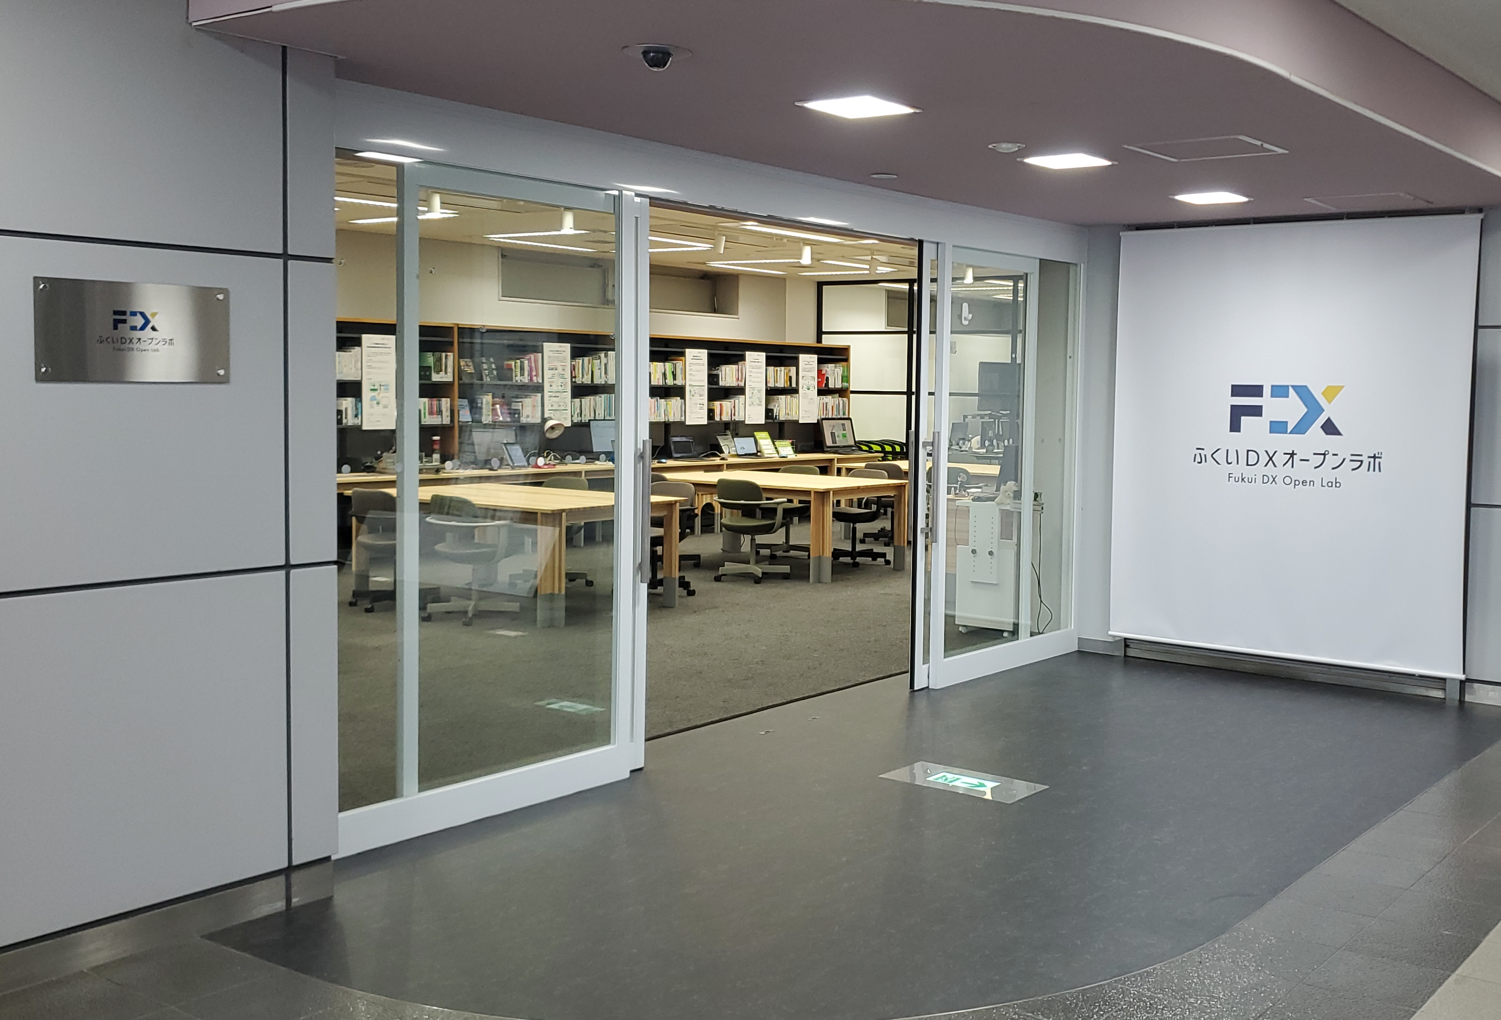
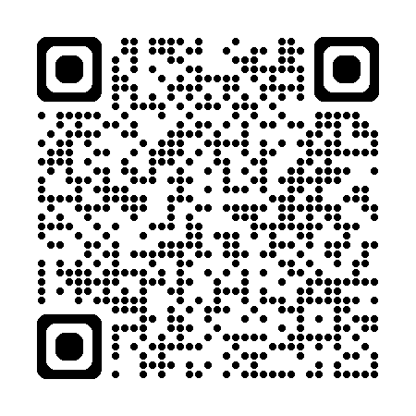
令和８年度
ふくいDX加速化補助金
国の重点支援地方交付金活用事業
デジタルツールを導入し、生産性向上や業務等の変革を図る取組みを行う県内中小企業・小規模事業者に対し、その導入費用の補助を通じて支援します。
〇補助金の概要
【DXに関する無料相談受付中】
ふくいＤＸオープンラボでは、ＩＴコーディネータの資格を持つＩＴの専門家が常駐し、どのように自社のＤＸを進めていくべきか、どのようなデジタルツールの導入が有効であるか、ＤＸの推進に向けた組織体制の構築や人材育成の方針等、企業のＤＸ推進に向けた相談対応を無料で行っています。
本補助金の活用を検討している方は積極的にご活用ください。
無料相談申込
●お問合せ先●
県内企業のデジタル投資支援事業関連補助金事務局
〒９１８‐８１０４ 福井県福井市板垣３丁目１５１０
TEL：０７７６-３６-４０６０
E-mail：〇〇＠fukui-dx-support.jp

